Slide 1
JavaScript

Slide 2
第5章 JavaScript
JavaScript简介
JavaScript 基础
函数
标准对象
面向对象编程
浏览器
错误处理
事件

Slide 3
5.5 面向对象编程
类和实例是大多数面向对象编程语言（如Java、C#）的基本概念
  类：类是对象的类型模板
    例如，定义Student类来表示学生，类本身是一种类型，Student表示学生类型，但不表示任何具体的某个学生；
  实例：实例是根据类创建的对象
    例如，根据Student类可以创建出xiaoming、xiaohong、xiaojun等多个实例，每个实例表示一个具体的学生，他们全都属于Student类型。
在JavaScript中，JavaScript不区分类和实例的概念，而是通过原型（prototype）来实现面向对象编程。

Slide 4
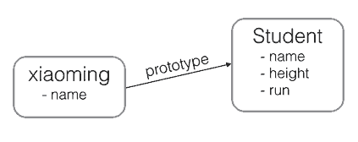
5.5 面向对象编程
基本概念
  原型对象prototype表示该函数的原型，也表示一个类的成员的集合
var Student = {
name: 'Robot',
height: 1.2,
run: function () {
console.log(this.name + ' is running...');
}
};
var xiaoming = {name: '小明'};
xiaoming.__proto__ = Student; //把xiaoming的原型指向了对象Student
xiaoming.name; // '小明'
xiaoming.run(); // 小明 is running...

Slide 5
5.5 面向对象编程
基本概念
  所谓继承关系 是把一个对象的原型指向另一个对象
  现在xiaoming已经无法run()了，他已经变成了一只鸟
var Bird = {
fly: function () {
console.log(this.name+'is flying...');
}
};
xiaoming.__proto__ = Bird;
xiaoming.fly(); // 小明 is flying...

Slide 6
5.5 面向对象编程
基本概念
  Object.create()方法可以传入一个原型对象，并创建一个基于该原型的新对象
// 原型对象:
var Student = {
name: 'Robot',
height: 1.2,
run: function () {
console.log(this.name + ' is running...');
}
};
function createStudent(name) {
var s = Object.create(Student);//基于Student原型创建一个新对象
s.name = name;//初始化新对象
return s;
}
var xiaoming = createStudent('小明');
xiaoming.run(); // 小明 is running...
xiaoming.__proto__ === Student; // true

Slide 7
5.5 面向对象编程
创建对象
  用obj.xxx访问一个对象的属性时，JavaScript引擎先在当前对象上查找该属性，如果没有找到，就到其原型对象上找，如果还没有找到，就一直上溯到Object.prototype对象
  Array的原型链
  函数的原型链
var arr = [1, 2, 3];
arr ----> Array.prototype ----> Object.prototype ----> null
function foo() {
return 0;
}
foo ----> Function.prototype ----> Object.prototype ----> null

Slide 8
5.5 面向对象编程
创建对象
  构造函数
  所谓构造函数，就是提供了一个生成对象的模板并描述对象的基本结构的函数。一个构造函数，可以生成多个对象，每个对象都有相同的结构。总的来说，构造函数就是对象的模板，对象就是构造函数的实例。
  构造函数的特点有：
    a：构造函数的函数名首字母必须大写。
    b：内部使用this对象，来指向将要生成的对象实例。
    c：使用new操作符来调用构造函数，并返回对象实例。

Slide 9
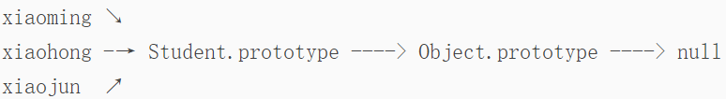
5.5 面向对象编程
创建对象
  构造函数
function Student(name) {
this.name = name;
this.hello = function () {
alert('Hello, ' + this.name + '!');
}
}
var xiaoming = new Student('小明');
xiaoming.name; // '小明'
xiaoming.hello(); // Hello, 小明!
Student(“小明”);
xiaoming的原型指向函数Student的原型

Slide 10
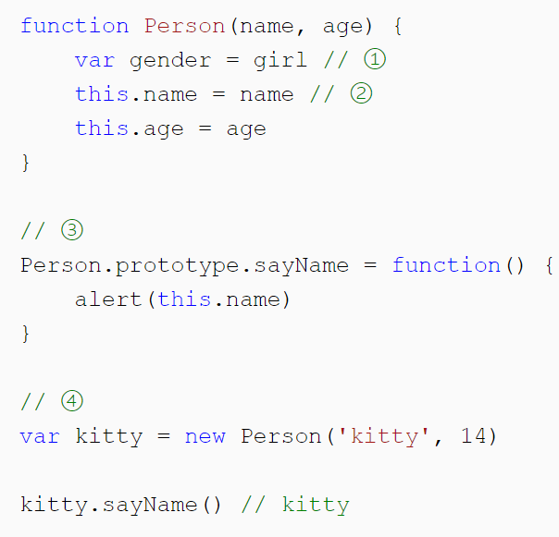
5.5 面向对象编程

Slide 11
5.5 面向对象编程
class继承
  新的关键字class从ES6开始正式被引入到JavaScript中，class 声明创建一个基于原型继承的具有给定名称的新类。
class Student {
constructor(name) {
this.name = name;
}
hello() {
alert('Hello, ' + this.name + '!');
}
}
var xiaoming = new Student('小明');
xiaoming.hello();

Slide 12
5.5 面向对象编程
class继承
  class继承
    extends表示原型链对象来自Student
class PrimaryStudent extends Student {
constructor(name, grade) {
super(name); // 记得用super调用父类的构造方法!
this.grade = grade;
}
myGrade() {
alert('I am at grade ' + this.grade);
}
}
Notes:
用class定义对象的另一个巨大的好处是继承更方便了。想一想我们从Student派生一个PrimaryStudent需要编写的代码量。现在，原型继承的中间对象，原型对象的构造函数等等都不需要考虑了，直接通过extends来实现：
注意PrimaryStudent的定义也是class关键字实现的，而extends则表示原型链对象来自Student。子类的构造函数可能会与父类不太相同，例如，PrimaryStudent需要name和grade两个参数，并且需要通过super(name)来调用父类的构造函数，否则父类的name属性无法正常初始化。
PrimaryStudent已经自动获得了父类Student的hello方法，我们又在子类中定义了新的myGrade方法。
这个练习需要浏览器支持ES6的class，如果遇到SyntaxError，则说明浏览器不支持class语法，请换一个最新的浏览器试试。

Slide 13
第5章 JavaScript
JavaScript简介
JavaScript 基础
函数
标准对象
面向对象编程
浏览器
错误处理
事件

Slide 14
5.6 浏览器
DOM 即文档对象模型（Document Object Model）
  一项 W3C (World Wide Web Consortium) 标准
  浏览器内建的对html组件的一个分层规范
  分层的对象模型（对象树）
  通过 HTML DOM，JavaScript 能够访问和改变 HTML 文档的所有元素

Slide 15
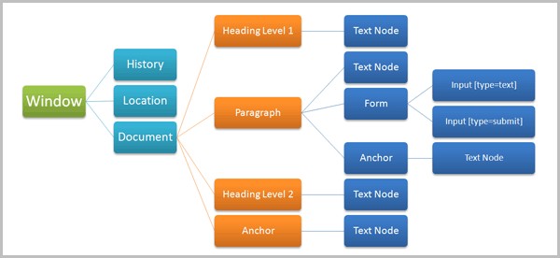
5.6 浏览器
DOM
  DOM的部分对象的层次结构

Slide 16
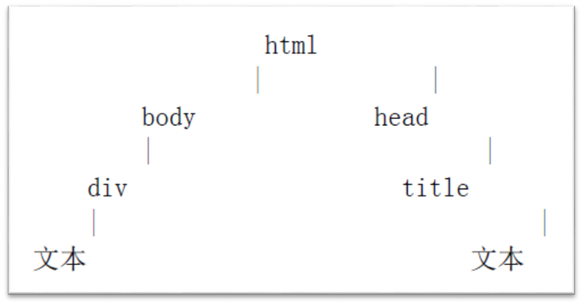
5.6 浏览器
DOM树解析
<html>
<head>
  <title>dom结构示例说明</title>
</head>
<body>
  <div>tutorial of DHTML and javascript programming</div>
</body>
</html>

Slide 17
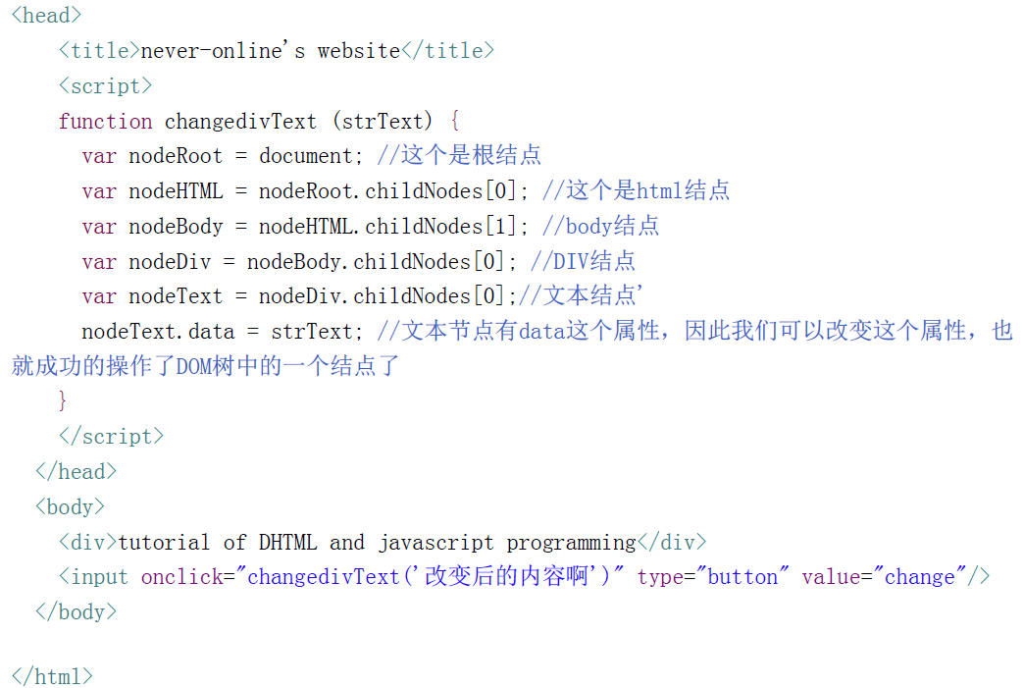
5.6 浏览器
DOM树解析

Slide 18
5.6 浏览器
浏览器对象
  window
    window对象不但充当全局作用域，而且表示浏览器窗口
    innerWidth和innerHeight属性，可以获取浏览器窗口的内宽高（以像素计，浏览器视口，不包括工具栏和滚动条）
    outerWidth和outerHeight属性，可以获取浏览器窗口的整个宽高
    window.open() - 打开新窗口
    window.close() - 关闭当前窗口
    window.moveTo() -移动当前窗口
    window.resizeTo() -重新调整当前窗口

Slide 19
5.6 浏览器
浏览器对象
  navigator
    navigator.appName：浏览器名称；
    navigator.appVersion：浏览器版本；
    navigator.language：浏览器设置的语言；
    navigator.platform：操作系统类型；
    navigator.userAgent：浏览器设定的User-Agent字符串
console.log('appName = ' + navigator.appName);
console.log('appVersion = ' + navigator.appVersion);
console.log('language = ' + navigator.language);
console.log('platform = ' + navigator.platform);
console.log('userAgent = ' + navigator.userAgent);

Slide 20
5.6 浏览器
浏览器对象
  screen
    screen.width -屏幕宽度，以像素为单位；如1600
    screen.height -屏幕高度，以像素为单位；如900
    screen.availWidth - 可用的屏幕宽度
    screen.availHeight - 可用的屏幕高度，如870
    screen.colorDepth -色深 返回颜色位数，如24、32
    screen.pixelDepth - 像素深度，以位计，如24
<script>
  document.write("可用宽度: " + screen.availWidth);
  document.write("可用高度: " + screen.availHeight);
</script>

Slide 21
5.6 浏览器
浏览器对象
  location
    表示当前页面的URL信息
    完整的URL：用 location.href 获取
      location.protocol;
      location.host;
      location.port;
      location.pathname;
      location.search;
      location.hash;
    加载一个新页面：location.assign()。
    如果要重新加载当前页面：location.reload()
      // 'http'
      // 'www.example.com'
      // '8080'
      // '/path/index.html'
      // '?a=1&b=2'
// 'TOP‘
http://www.example.com:8080/path/index.html?a=1&b=2#TOP

Slide 22
5.6 浏览器
浏览器对象
  弹出框
    警告框
      window.alert("sometext");
    确认框
      window.confirm("sometext");
    提示框
      window.prompt("sometext","defaultvalue");

Slide 23

5.6 浏览器
浏览器对象
  document
    表示当前页面
    HTML在浏览器中以DOM形式表示为树形结构，document对象就是整个DOM树的根节点
var menu = document.getElementById('drink-menu');
var drinks = document.getElementsByTagName('dt');
var i, s, menu, drinks;
menu = document.getElementById('drink-menu');
menu.tagName; // 'DL'
drinks = document.getElementsByTagName('dt');
s = '提供的饮料有:';
for (i=0; i<drinks.length; i++) {
s = s + drinks[i].innerHTML + ',';
}
console.log(s);
<dl id="drink-menu" style="border:solid 1px #ccc;padding:6px;">
<dt>摩卡</dt>
<dd>热摩卡咖啡</dd>
<dt>酸奶</dt>
<dd>北京老酸奶</dd>
<dt>果汁</dt>
<dd>鲜榨苹果汁</dd>
</dl>

Slide 24
5.6 浏览器
浏览器对象
  document
    cookie
      存储在访问者的计算机中的变量
      每个cookie都是一个名/值对
      document.cookie="userId=828“
      如果要一次存储多个名/值对，可以使用分号加空格（; ）隔开document.cookie="userId=828; userName=hulk";
      escape() 与 unescape() 函数
      将一些特殊符号使用十六进制表示，例如空格将会编码为“20%”，从而可以存储于cookie值中，而且使用此种方案还可以避免中文乱码的出现
      示例

Slide 25
5.6 浏览器
操作DOM
  HTML文档被浏览器解析后就是一棵DOM树
  操作：
    更新：更新该DOM节点的内容，相当于更新了该DOM节点表示的HTML的内容；
    遍历：遍历该DOM节点下的子节点，以便进行进一步操作；
    添加：在该DOM节点下新增一个子节点，相当于动态增加了一个HTML节点；
    删除：将该节点从HTML中删除，相当于删掉了该DOM节点的内容以及它包含的所有子节点。
  操作一个DOM节点前，需要拿到这个DOM节点
  最常用的方法是
    document.getElementById(id)
    document.getElementsByTagName(name)
    CSS选择器 document.getElementsByClassName(name)。

Slide 26
5.6 浏览器
操作DOM
// 返回ID为'test'的节点：
var test = document.getElementById('test');
// 先定位ID为'test-table'的节点，再返回其内部所有tr节点：
var trs = document.getElementById('test-table') .getElementsByTagName('tr');
// 先定位ID为'test-div'的节点，再返回其内部所有class包含red的节点：
var reds = document.getElementById('test-div') .getElementsByClassName('red');
// 获取节点test下的所有直属子节点:
var cs = test.children;
// 获取节点test下第一个、最后一个子节点：
var first = test.firstElementChild;
var last = test.lastElementChild;

Slide 27
5.6 浏览器
操作DOM
  更新DOM
    直接修改节点
      修改innerHTML属性：不但可以修改一个DOM节点的文本内容，还可以直接通过HTML片段修改DOM节点内部的子树
// 获取<p id="p-id">...</p>
var p = document.getElementById('p-id');
// 设置文本为abc:
p.innerHTML = 'ABC'; // <p id="p-id">ABC</p>
// 设置HTML:
p.innerHTML = 'ABC <span style="color:red">RED</span> XYZ';
// <p>...</p>的内部结构已修改

Slide 28
5.6 浏览器
操作DOM
  更新DOM
    直接修改节点
      修改innerText或textContent属性，这样可以自动对字符串进行HTML编码，保证无法设置任何HTML标签
// 获取<p id="p-id">...</p>
var p = document.getElementById('p-id');
// 设置文本:
p.innerText = '<script>alert("Hi")</script>';
// HTML被自动编码，无法设置一个<script>节点:
// <p id="p-id">&lt;script&gt;alert("Hi")&lt;/script&gt;</p>

Slide 29
5.6 浏览器
操作DOM
  更新DOM
    修改CSS
    DOM节点的style属性对应所有的CSS，可以直接获取或设置
      CSS允许font-size这样的名称，但它并非JavaScript有效的属性名，所以需要在JavaScript中改写为驼峰式命名fontSize
// 获取<p id="p-id">...</p>
var p = document.getElementById('p-id');
// 设置CSS:
p.style.color = '#ff0000';
p.style.fontSize = '20px';
p.style.paddingTop = '2em';

Slide 30
5.6 浏览器
操作DOM
  插入DOM
    DOM节点为空时，使用innerHTML属性，“修改”变“插入”
    DOM节点不为空时
      appendChild，把一个子节点添加到父节点的最后一个子节点
<!-- HTML结构 -->
<p id="js">JavaScript</p>
<div id="list">
<p id="java">Java</p>
<p id="python">Python</p>
<p id="scheme">Scheme</p>
</div>
<!-- HTML结构 -->
<div id="list">
<p id="java">Java</p>
<p id="python">Python</p>
<p id="scheme">Scheme</p>
<p id="js">JavaScript</p>
</div>
var
js = document.getElementById('js'),
list = document.getElementById('list');
list.appendChild(js);

Slide 31
5.6 浏览器
操作DOM
  插入DOM
    DOM节点不为空时
      appendChild，添加一个新的节点
<!-- HTML结构 -->
<p id="js">JavaScript</p>
<div id="list">
<p id="java">Java</p>
<p id="python">Python</p>
<p id="scheme">Scheme</p>
</div>
<!-- HTML结构 -->
<div id="list">
<p id="java">Java</p>
<p id="python">Python</p>
<p id="scheme">Scheme</p>
<p id="haskell">Haskell</p>
</div>
var
list = document.getElementById('list'),
haskell = document.createElement('p');
haskell.id = 'haskell';
haskell.innerText = 'Haskell';
list.appendChild(haskell);

Slide 32
5.6 浏览器
操作DOM
  插入DOM
    insertBefore()方法，在指定的已有子节点之前插入新的子节点。
    parentElement.insertBefore(newElement, referenceElement);
<!-- HTML结构 -->
<div id="list">
<p id="java">Java</p>
<p id="python">Python</p>
<p id="scheme">Scheme</p>
</div>
<!-- HTML结构 -->
<div id="list">
<p id="java">Java</p>
<p id="haskell">Haskell</p>
<p id="python">Python</p>
<p id="scheme">Scheme</p>
</div>
var
list = document.getElementById('list'),
ref = document.getElementById('python'),
haskell = document.createElement('p');
haskell.id = 'haskell';
haskell.innerText = 'Haskell';
list.insertBefore(haskell, ref);

Slide 33
5.6 浏览器
操作DOM
  删除DOM
    首先获得该节点本身以及它的父节点，然后，调用父节点的removeChild把其删掉
// 拿到待删除节点:
var self = document.getElementById('to-be-removed');
// 拿到父节点:
var parent = self.parentElement;
// 删除:
var removed = parent.removeChild(self);
removed === self; // true

Slide 34
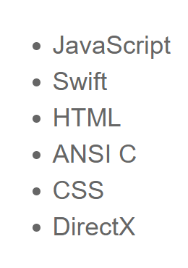
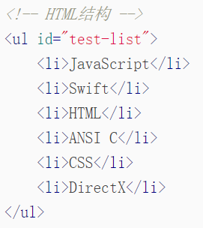
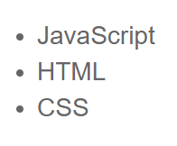
练习
  请把与Web开发技术不相关的节点删掉：

Slide 35
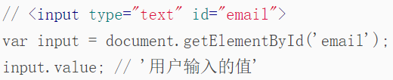
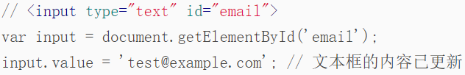
5.6 浏览器
操作表单
  获得用户输入的内容，或者对一个输入框设置新的内容
  获取值：直接调用value获得对应的用户输入值
  设置值：对于text、password、hidden以及select，直接设置value
  提交表单
  表单验证

Slide 36
练习
  验证数字输入
  E-mail 验证
  检查用户注册信息是否正确，在以下情况不满足时报错并阻止提交表单：
    用户名必须是3-10位英文字母或数字；
    口令必须是6-20位；
    两次输入口令必须一致。

Slide 37
5.6 浏览器
操作文件
  上传文件的唯一控件就是<input type="file">
  浏览器只允许用户点击<input type="file">来选择本地文件，用JavaScript对<input type="file">的value赋值是没有任何效果的。
  对文件扩展名做检查，以便防止用户上传无效格式的文件：
var f = document.getElementById('test-file-upload');
var filename = f.value; // 'C:\fakepath\test.png'
if (!filename || !(filename.endsWith('.jpg') || filename.endsWith('.png') || filename.endsWith('.gif'))) {
alert('Can only upload image file.');
return false;
}

Slide 38
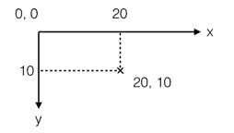
5.6 浏览器
Canvas
  像一块幕布，一个指定尺寸的矩形框，可以用JavaScript在上面绘制各种图表、动画等
  getContext(‘2d’)：得到一个CanvasRenderingContext2D对象，所有的绘图操作都需要通过这个对象完成
  坐标系
<canvas id="test-canvas" width="300" height="200"></canvas>
var ctx = canvas.getContext('2d');
ctx.fillStyle="#FF0000";
ctx.fillRect(0,0,20,10);

Slide 39
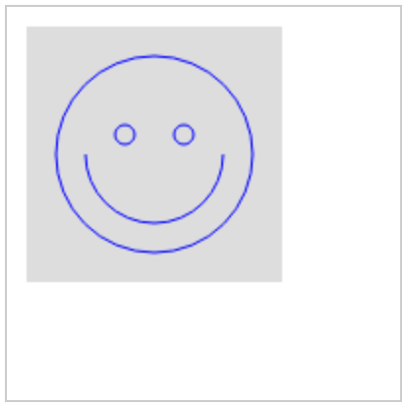
5.6 浏览器
var
canvas = document.getElementById('test-shape-canvas'),
ctx = canvas.getContext('2d');
ctx.clearRect(0, 0, 200, 200); // 擦除(0,0)位置大小为200x200的矩形，擦除的意思是把该区域变为透明
ctx.fillStyle = '#dddddd'; // 设置颜色
ctx.fillRect(10, 10, 130, 130); // 把(10,10)位置大小为130x130的矩形涂色
// 利用Path绘制复杂路径:
var path=new Path2D();
path.arc(75, 75, 50, 0, Math.PI*2, true);
path.moveTo(110,75);
path.arc(75, 75, 35, 0, Math.PI, false);
path.moveTo(65, 65);
path.arc(60, 65, 5, 0, Math.PI*2, true);
path.moveTo(95, 65);
path.arc(90, 65, 5, 0, Math.PI*2, true);
ctx.strokeStyle = '#0000ff';
ctx.stroke(path);
Canvas
  绘制图形

Slide 40

练习
  绘制一个三角形
  绘制一颗爱心❤（贝塞尔曲线）
  请根据从163获取的JSON数据绘制最近30个交易日的K线图，数据已处理为包含一组对象的数组

Slide 41
第5章 JavaScript
JavaScript简介
JavaScript 基础
函数
标准对象
面向对象编程
浏览器
错误处理
事件
Notes:
在执行JavaScript代码的时候，有些情况下会发生错误。错误分两种，一种是程序写的逻辑不对，导致代码执行异常。
var s = null;
var len = s.length; // TypeError：null变量没有length属性
对于这种错误，要修复程序。
一种是执行过程中，程序可能遇到无法预测的异常情况而报错，例如，网络连接中断，读取不存在的文件，没有操作权限等。对于这种错误，我们需要处理它，并可能需要给用户反馈。
错误处理是程序设计时必须要考虑的问题。

Slide 42

5.7 错误处理
基础
  try ... catch ... finally
'use strict';
var r1, r2, s = null;
try {
r1 = s.length; // 此处应产生错误
r2 = 100; // 该语句不会执行
} catch (e) {
console.log('出错了：' + e);
} finally {
console.log('finally');
}
console.log('r1 = ' + r1); // r1应为undefined
console.log('r2 = ' + r2); // r2应为undefined

Slide 43
5.7 错误处理
基础
  错误类型
    一个标准的Error对象表示错误
    从Error派生的TypeError、ReferenceError等错误对象
    处理错误时，可以通过catch(e)捕获的变量e访问错误对象
try {
...
} catch (e) {
if (e instanceof TypeError) {
alert('Type error!');
} else if (e instanceof Error) {
alert(e.message);
} else {
alert('Error: ' + e);
}
}

Slide 44
5.7 错误处理
基础
  抛出错误
    主动抛出一个错误，让执行流程直接跳转到catch块
    抛出错误使用throw语句
'use strict';
var r, n, s;
try {
s = prompt('请输入一个数字');
n = parseInt(s);
if (isNaN(n)) {
throw new Error('输入错误');
}
r = n * n; // 计算平方
console.log(n + ' * ' + n + ' = ' + r);
} catch (e) {
console.log('出错了：' + e);
}

Slide 45
5.7 错误处理
错误传播
  如果在一个函数内部发生了错误，它自身没有捕获，错误就会被抛到外层调用函数，如果外层函数也没有捕获，该错误会一直沿着函数调用链向上抛出，直到被JavaScript引擎捕获，代码终止执行
  合适的地方来个统一捕获

Slide 46
5.7 错误处理
错误传播
function main(s) {
console.log('BEGIN main()');
try {
foo(s);
} catch (e) {
console.log('出错了：' + e);
}
console.log('END main()');
}
function foo(s) {
console.log('BEGIN foo()');
bar(s);
console.log('END foo()');
}
function bar(s) {
console.log('BEGIN bar()');
console.log('length = ' + s.length);
console.log('END bar()');
}
main(null);

Slide 47
第5章 JavaScript
JavaScript简介
JavaScript 基础
函数
标准对象
面向对象编程
浏览器
错误处理
事件
Notes:
JavaScript是基于对象(object-based)的语言。这与Java不同,Java是面向对象的语言。而基于对象的基本特征，就是采用事件驱动(event-driven)。它是在图形界面的环境下，使得一切输入变的简单化。

Slide 48
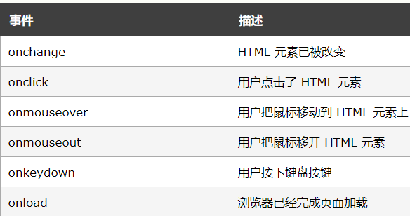
5.8 JavaScript 事件
事件是可以被 JavaScript 侦测到的行为
网页中的每个元素都可以产生某些可以触发 JavaScript 函数的事件
常见事件：

Slide 49
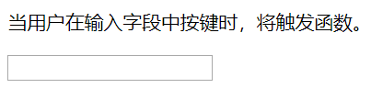
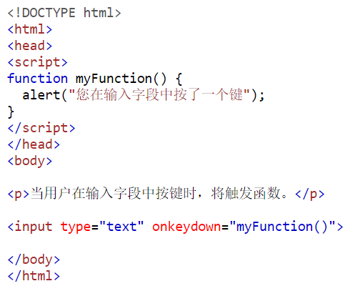
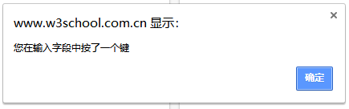
5.8 JavaScript 事件
使用 JavaScript 对事件做出反应的实例
输入事件
  onkeydown - 当用户按下/按住某个键时

Slide 50
5.8 JavaScript 事件
使用 JavaScript 对事件做出反应的实例
鼠标事件
  当鼠标经过一个元素时 onmouseover/onmouseout
  当按下/释放鼠标按钮时 onmousedown/onmouseup
  当按下鼠标时：提示点击了哪个元素 onmousedown
  当按下鼠标时：提示点击了哪个按钮 onmousedown
  当把鼠标指针移入/移出 div 时 onmousemove/onmouseout
  当把鼠标指针移入/移出图像时onmouseover/onmouseout
  将鼠标悬停在图像映射上 onmouseover

Slide 51
5.8 JavaScript 事件
使用 JavaScript 对事件做出反应的实例
点击事件
  对 onclick 事件作出反应
  onclick - 单击按钮时
  ondblclick - 双击文本时
加载事件
  onload - 页面加载后
  onload - 图像加载后
  onerror - 当图像加载时发生错误
  onunload - 当浏览器关闭文档时
  onresize - 当浏览器窗口大小被调整时

Slide 52
5.9性能优化：加载和执行
流程：
  无论当前 JavaScript 代码是内嵌还是在外链文件中，页面的下载和渲染都必须停下来等待脚本执行完成
原因
  脚本可能会改变页面或 JavaScript 的命名空间，它们对后面页面内容造成影响
<html>
<head>
<title>Source Example</title>
</head>
<body>
<p>
<script type="text/javascript">
document.write("Today is " + (new Date()).toDateString());
</script>
</p>
</body>
</html
当浏览器遇到<script>标签时，会停止处理页面
先执行 JavaScript代码，然后再继续解析和渲染页面

Slide 53
5.9性能优化：加载和执行
脚本位置
  <script> 标签可以放在 HTML 文档的<head>或<body>中，并允许出现多次
<html>
<head>
<title>Source Example</title>
<script type="text/javascript" src="script1.js"></script>
<script type="text/javascript" src="script2.js"></script>
<script type="text/javascript" src="script3.js"></script>
<link rel="stylesheet" type="text/css" href="styles.css">
</head>
<body>
<p>Hello world!</p>
</body>
</html>
当浏览器解析到 <script> 标签（第 4 行）时，浏览器会停止解析其后的内容，而优先下载脚本文件，并执行其中的代码，这意味着，其后的 styles.css 样式文件和<body>标签都无法被加载，由于<body>标签无法被加载，那么页面自然就无法渲染了。因此在该 JavaScript 代码完全执行完之前，页面都是一片空白。

Slide 54
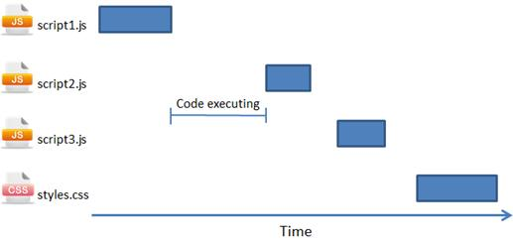
5.9性能优化：加载和执行
JavaScript 文件的加载和执行阻塞其他文件的下载

Slide 55
5.9性能优化：加载和执行
推荐
无阻塞脚本
  在 window 对象的 onload事件触发后再下载脚本
<html>
<head>
<title>Source Example</title>
<link rel="stylesheet" type="text/css" href="styles.css">
</head>
<body>
<p>Hello world!</p>
<!-- Example of efficient script positioning -->
<script type="text/javascript" src="script1.js"></script>
<script type="text/javascript" src="script2.js"></script>
<script type="text/javascript" src="script3.js"></script>
</body>
</html>

Slide 56
CSS测试:
  https://www.runoob.com/quiz/javascript-quiz.html
  https://www.w3school.com.cn/js/js_quiz.asp
作业三
作业四

